Slide 1
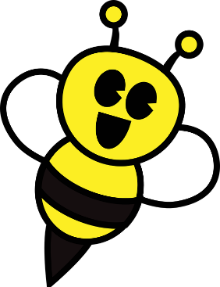
Jaki wpływ na życie człowieka mają pszczoły?
Projekt edukacyjny

Slide 2
O autorce projektu
Nazywam się Natalia Kąkolewska i mam 14 lat.

Slide 3
O projekcie
Projekt edukacyjny powstał w ramach I edycji projektu „Mazowiecki program stypendialny dla uczniów szczególnie uzdolnionych – najlepsza inwestycja w człowieka w roku szkolnym 2016/2017”.
Cel ogólny projektu:
Znaczenie pszczół dla człowieka i w środowisku przyrodniczym.
Cele szczegółowe:
Poznanie budowy, środowiska i trybu życia pszczół.
Ochrona i znaczenie pszczół w Polsce.
Bezpieczne zachowania podczas spotkania z pszczołami.
Pszczoła jako bioindykator środowiska naturalnego.

Slide 4
Literatura
Do projektu niezbędne mi było źródło informacji. Na początek rolę tę świetnie pełniły zakupione książki.
Tytuł: Pszczoły moje hobby
Autor: Diemer Irmgard
Wydawnictwo: Multico
Tytuł: Pszczoły poradnik hodowcy
Autor: Werner Gekeler
Wydawnictwo: RM

Slide 5
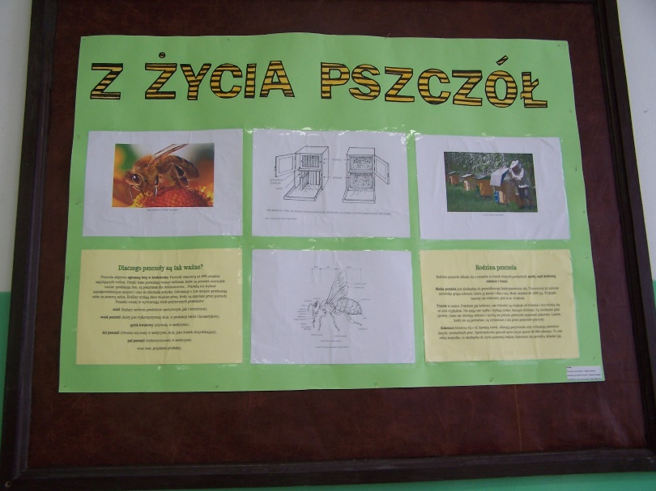
Gazetka ścienna
Na początku wykonałam gazetkę ścienną pod tytułem „z życia pszczół”.

Slide 6
Gazetka ścienna
A oto zawartość gazetki:
Źródła:
"Pszczoły moje hobby" Irmgard Diemer
„Pszczoły poradnik hodowcy” Werner Gekeler
„Spotkania z przyrodą Owady” Heiko Bellmann

Slide 7
Zdjęcie pszczoły
Żródło: By Maciej A. Czyzewski - Praca własna

Slide 8
Budowa ula
Źródło: "Pszczoły moje hobby" Irmgard Diemer

Slide 9
Zdjęcie uli
Ule. Foto: Maciej i Jacek Rafalscy

Slide 10
Dlaczego pszczoły są tak ważne?
Pszczoła odgrywa ogromną rolę w środowisku. Pszczoły stanowią aż 80% owadów zapylających rośliny. Dzięki temu pozwalają rosnąć roślinom, które są przecież niezwykle ważne: produkują tlen, są pokarmem dla roślinożerców... Potrafią też wybrać najodpowiedniejsze miejsce i czas do zbierania pożytku. Informacje o tym miejscu przekazują sobie za pomocą tańca. Rośliny wydają dużo większe plony, kiedy są zapylane przez pszczoły. Ponadto owady te wytwarzają wiele pożytecznych produktów:
-miód (będący zarówno produktem spożywczym, jak i leczniczym),
-wosk pszczeli (który jest wykorzystywany m.in. w produkcji leków i kosmetyków),
-pyłek kwiatowy (używany w medycynie),
-kit pszczeli (również używany w medycynie, m.in. jako środek dezynfekujący),
-jad pszczeli (wykorzystywany w medycynie)
-oraz inne, przydatne produkty.

Slide 11
Budowa pszczoły
Źródło: "Pszczoły moje hobby" Irmgard Diemer

Slide 12
Rodzina pszczela
Rodzina pszczela składa się z owadów w trzech różnych postaciach: matki, czyli królowej, robotnic i trutni.
Matka pszczela jest niezbędna do prawidłowego funkcjonowania ula. Towarzyszy jej zawsze niewielka grupa robotnic, która ją karmi i dba o nią. Może składać do 1500 jaj. Wygląda inaczej niż robotnice, jest m.in. większa.
Trutnie to samce. Podobnie jak królowa, one również są większe od robotnic i też różnią się od nich wyglądem. Nie mają one żądła i wydają niskie, buczące dźwięki. Są niezbędni jako ojcowie. Same nie zbierają nektaru i żywią się jedynie gotowymi zapasami pokarmu. Latem, kiedy nie są potrzebne, są wyrzucane z ula przez pozostałe pszczoły.
Robotnice troszczą się o ul, karmią czerw, zbierają pożywienie oraz wykonują mnóstwo innych, niezbędnych prac. Społeczeństwo pszczół może liczyć nawet 80 000 robotnic. To one robią wszystko, co niezbędne do życia pszczelej rodziny Robotnice nie potrafią składać jaj.

Slide 13
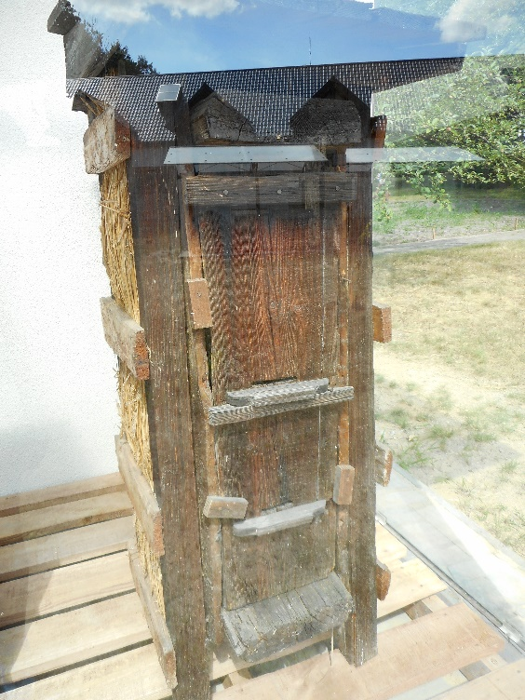
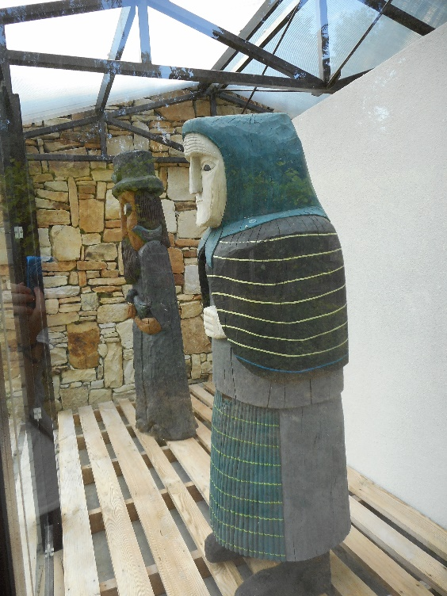
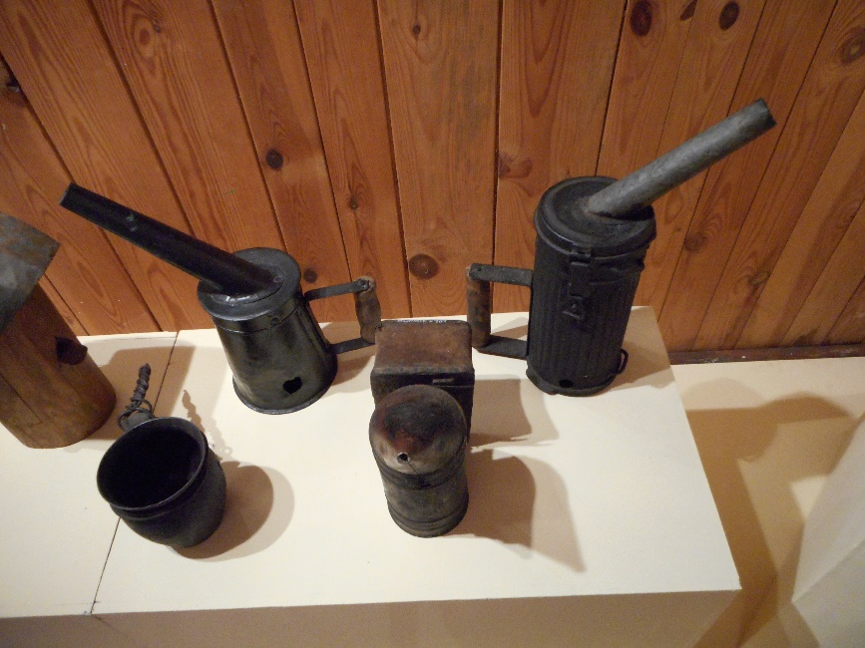
Wizyta w Muzeum Wsi Radomskiej
Obejrzałam także ekspozycję pszczelarską w Muzeum Wsi Radomskiej.
Zdjęcie pochodzi z Muzeum Wsi Radomskiej.
Zdjęcie pochodzi z Muzeum Wsi Radomskiej.
Zdjęcie pochodzi z Muzeum Wsi Radomskiej.

Slide 14
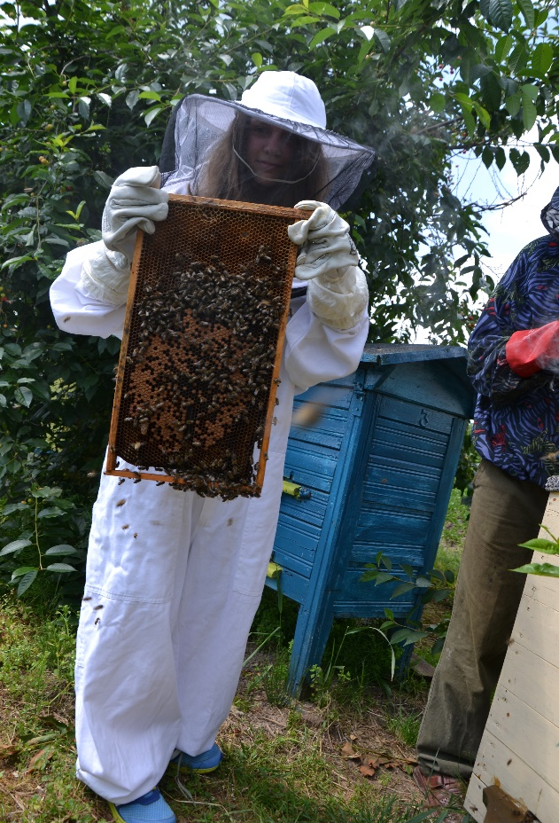
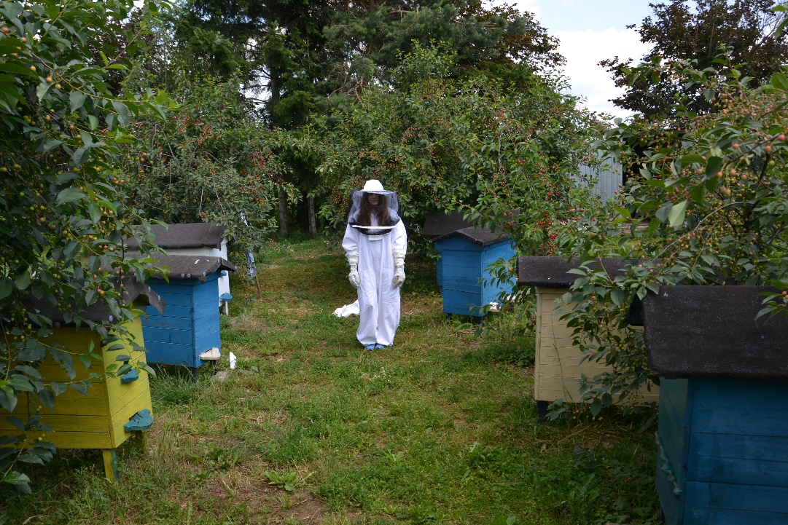
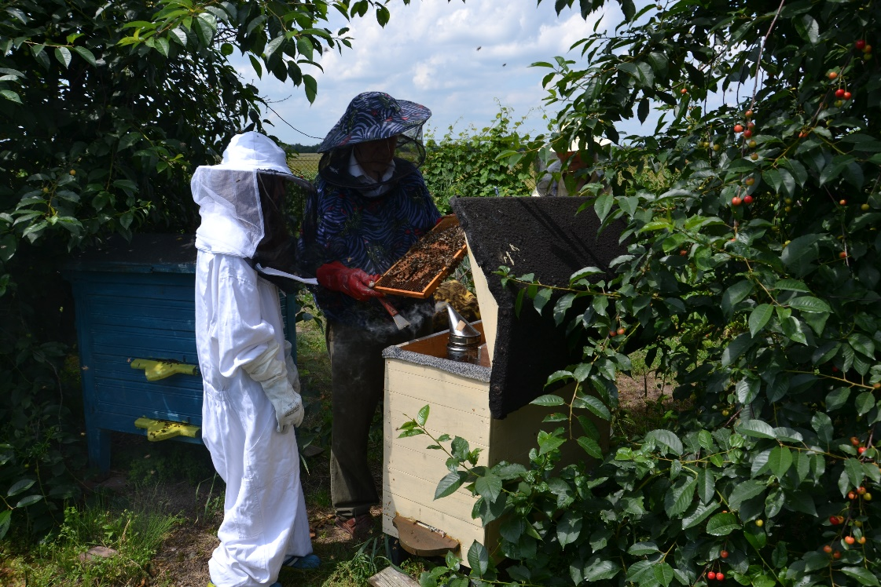
Wizyta w pasiece
Odwiedziłam też prywatną pasiekę. Miałam okazję zobaczyć zwyczajne życie pszczół w pasiece.
To zdjęcie pochodzi z prywatnej pasieki.
To zdjęcie pochodzi z prywatnej pasieki.
To zdjęcie pochodzi z prywatnej pasieki.

Slide 15
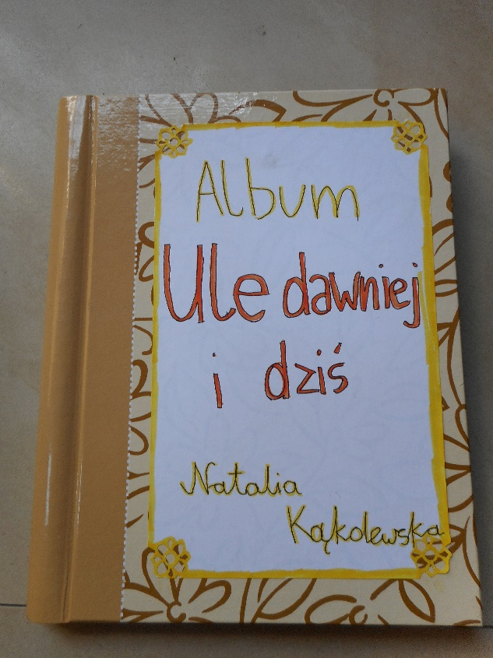
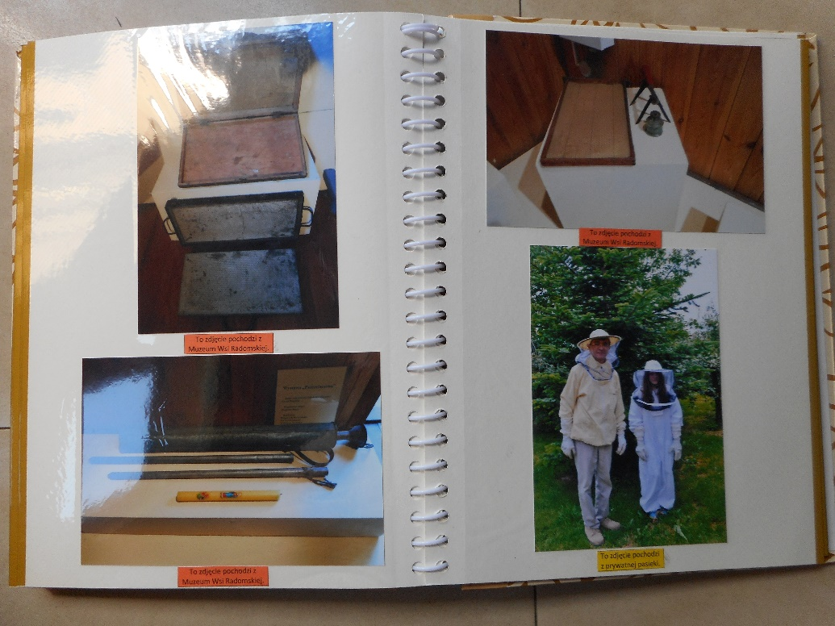
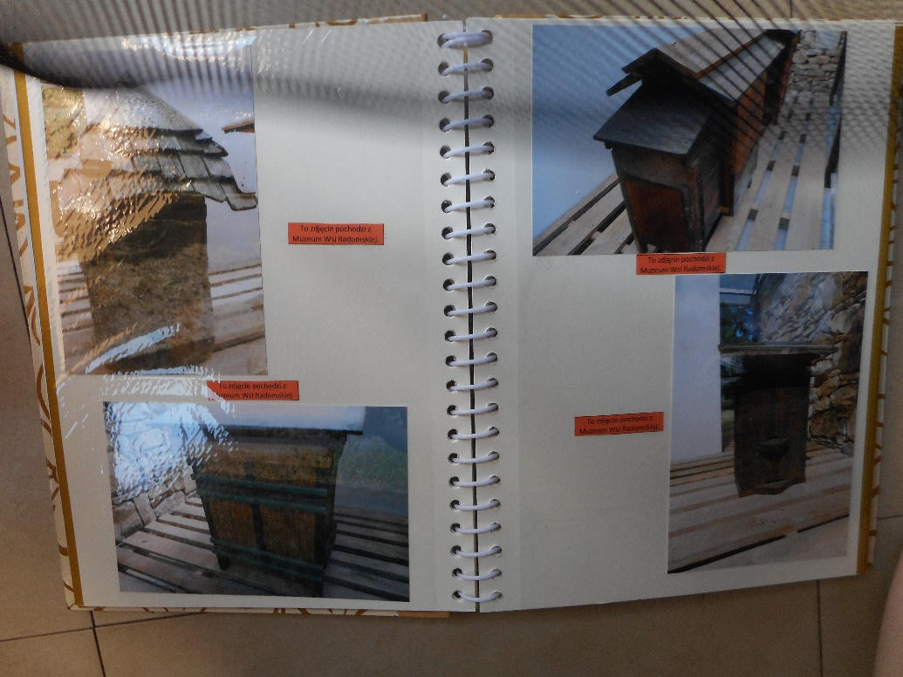
Album
Na koniec stworzyłam album zatytułowany „Ule dawniej i dziś”, w którym umieściłam zdjęcia wykonane w Muzeum Wsi Radomskiej oraz w pasiece.

